Slide 1
챗봇 입문
이동준
참조 : 조경래님의 “처음 배우는 딥러닝 챗봇”

Slide 2
목차
챗봇의 언어 인식 절차
토크나이징
임베딩
텍스트 유사도
인공신경망(Artificial Neural Network)
CNN(Convolution Neural Network)
CNN을 활용한 의도 분류
개체명 인식을 위한 양방향 LSTM 모델
RNN(Recurrent Neural Network)
LSTM(Long Short Term Memory)
Bi-LSTM(Bi-Long Short Term Memory)
NER(Named Entity Recognition)
의도분류와 개체명 인식을 활용한 챗봇

Slide 3
챗봇의 언어 인식 절차(1)
컴퓨터는 자연어를 그대로 인식할 수 없음
자연어를 수치화해야 함
문장을 그대로 수치화하게 되면 계산도 어렵고 인식률이 떨어짐

Slide 4
챗봇의 언어 인식 절차(2)
아래의 절차로 텍스트를 전처리함
토크나이징
임베딩
전처리한 뒤에 CNN 등의 알고리즘을 활용하여 의도를 분류하거나 의도 분류 및 개체 인식을 함

Slide 5
토크나이징(1)
형태소 단위로 문장을 나누는 것
형태소 : 문장의 가장 최소 단위
영어는 띄어쓰기만으로도 토크나이징이 되지만 한국어는 그럴 수 없음

Slide 6
토크나이징(2)
konlPy라이브러리를 활용하여 토크나이징을 할 수 있음
※ JAVA_HOME 설정이 되어야 원활히 진행할 수 있음
※ konlPy의 일부 패키지가 Java로 만들어짐
예) 아버지가 방에 들어가신다->아버지/가/ 방/에 들어가/신다
코모란 참고 : https://docs.komoran.kr/firststep/postypes.html

Slide 7
임베딩(1)
자연어를 수치화하는 작업
원-핫 인코딩 : 하나의 단어가 하나의 값만을 가짐
예) 안녕[0,0,1], 이동준[0,1,0], 인사[1,0,0]
생각보다 성능도 괜찮고 쉽지만 단어 간의 연관성도 없고 메모리 낭비도 심함
예) 단어가 10,000개라면 [0,…,0] 10,000차원이 소모됨
이러한 표현 방식을 희소 벡터(Sparse Vector)라고 함

Slide 8
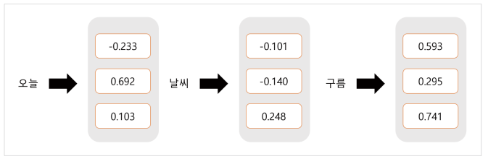
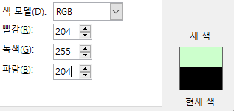
임베딩(2)
분산 표현(혹은 밀집 표현) : 한 차원에 여러 개의 정보사용
예) 원-핫 인코딩의 색상 표현
검정 : [0,0,0,0,1], 흰색 : [0,0,0,1,0], 빨강 : [0,0,1,0,0],
초록 : [0,1,0,0,0], 파랑 : [1,0,0,0,0]
분산 표현 : 연두색 RGB(204,255,204)

Slide 9
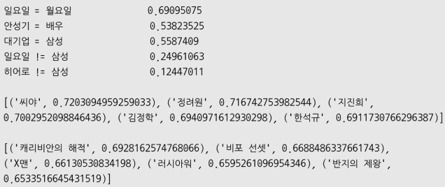
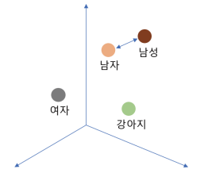
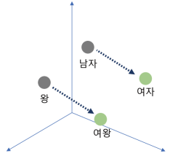
임베딩(3)
대표적인 임베딩 방법 : Word2Vec
분산 표현 방식을 사용함

Slide 10
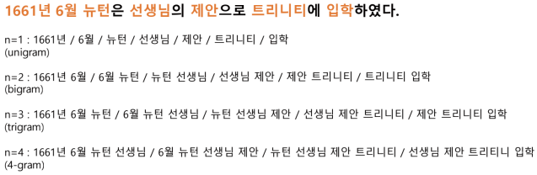
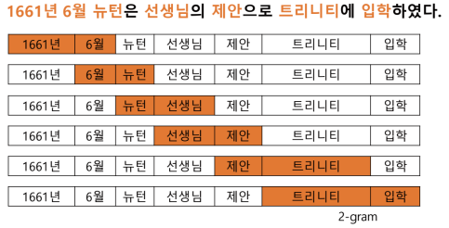
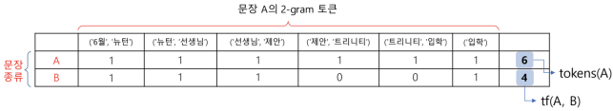
텍스트 유사도
인공신경망을 활용한 방식 : Word2Vec
통계적 방법을 활용한 방식 : n-gram
N개의 토큰으로 분할하여 각각이 동일한 지 여부를 체크함
동일한 게 많을 수록 유사도가 높은 것

Slide 11
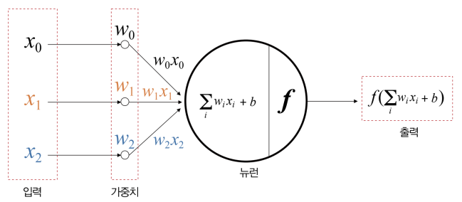
인공신경망(Artificial Neural Network)(1)
두뇌의 신경세포인 뉴런을 수학적으로 모방한 모델
모델 : 형식, 형태, 틀이라 볼 수 있으며 문맥에 따라 다양하게 해석됨
간단히 신경망이라 부르기도 함
입력값과 가중치에 의해 출력이 결정되므로 일종의 함수와 같음
실제 신경망도 각 뉴런이 임계치를 넘어야 다음 뉴런으로 신호를 보냄
인공 신경망 뉴런 모델의 수학적 표현

Slide 12


인공신경망(Artificial Neural Network)(2)
보통 케라스 등 다양한 딥러닝 프레임워크로 신경망 구축
본 교재는 케라스를 이용하여 케라스 프레임워크 사용
케라스로 딥러닝 모델 구축 예정
Keras 없이도 TensorFlow 사용가능하나 더 쉽게 쓰기 위해 Keras 사용함
Keras 역시 TensorFlow 위에서 동작함
간단한 신경망의 경우 Keras만으로 구축 가능

Slide 13
인공신경망(Artificial Neural Network)(3)
학습 : 가중치(w)와 편향값(b)을 조정하여 원하는 출력값 만들기
활성화 함수 : 출력 형태를 결정하는 부분
다음 뉴런으로 전달할 값의 형태를 정하는 부분
활성화 함수
편향값

Slide 14
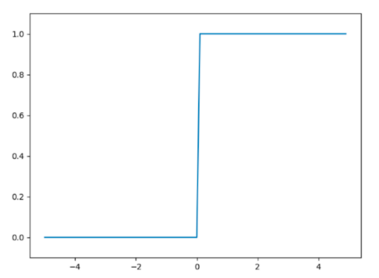
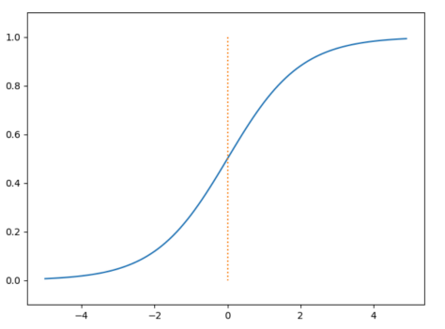
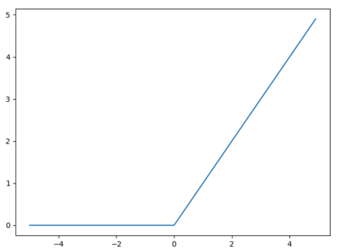



인공신경망(Artificial Neural Network)(4)
활성화 함수는 여러 종류가 있으며 출력 형태에 따라 선택할 것
ReLU가 가장 많이 사용되고 있음
스텝 함수
시그모이드 함수
ReLU 함수

Slide 15
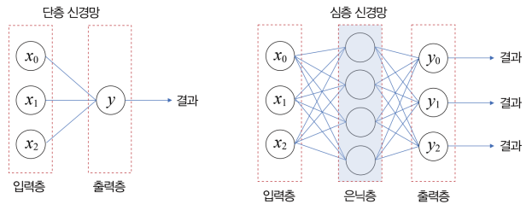
인공신경망(Artificial Neural Network)(5)
단층 신경망
입력층과 출력층으로만 구성됨
보통 심층 신경망을 많이 사용함

Slide 16
인공신경망(Artificial Neural Network)(6)
심층 신경망(DNN, Deep Neural Network)(1)
입력층과 출력층 사이에 하나 이상의 은닉층이 있는 신경망
이러한 구성을 신경망 계층이 깊게(Deep) 구성되어 있다고 함
딥러닝 모델(Deep Learning)이라고도 함

Slide 17
인공신경망(Artificial Neural Network)(7)
심층 신경망(DNN, Deep Neural Network)(2)
입력층 : 각 뉴런들은 1개의 입력값을 갖고 입력된 값 그대로 출력됨
출력층 : 각 뉴런들은 각각 1개의 출력값을 갖고 활성화 함수에 따라
지정된 출력 범위를 가짐
적절한 수의 뉴런 수와 은닉층을 찾아야 함
너무 많으면 학습이 잘 안 될 수 있음

Slide 18
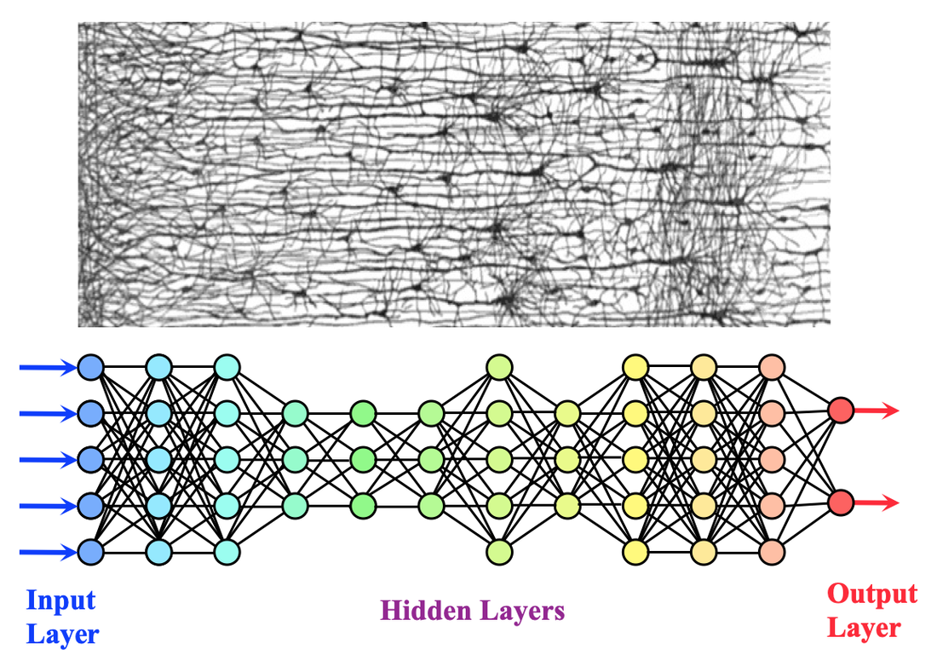
인공신경망(Artificial Neural Network)(8)
심층 신경망(DNN, Deep Neural Network)(3)
은닉층(Hidden Layers)
계산이 없는 입력층과 마지막 출력층 사이에 있는 층들을 의미
계산의 결과를 사용자가 볼 수 없음(Hidden)
학습에 필요한 보정 작업 수행

Slide 19
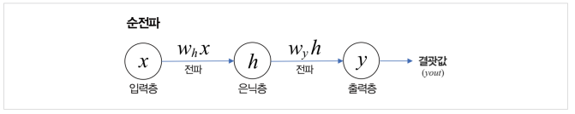
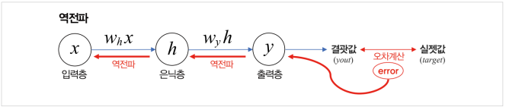
인공신경망(Artificial Neural Network)(9)
심층 신경망(DNN, Deep Neural Network)(4)
순전파 : 데이터가 입력층에서 출력층까지 순방향으로 전파되는 과정
역전파 : 목표하는 값과의 오차를 줄이기 위하여 역으로 전파하는 과정
신경망의 순전파
신경망의 역전파

Slide 20
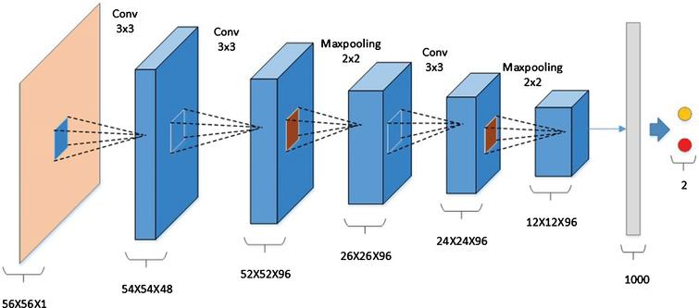
CNN(Convolution Neural Network)(1)
합성곱 신경망이라고 함
이미지 분류에서 주로 사용되는 딥러닝 모델
자율주행 및 얼굴인식에 응용됨
문장의 의도를 ‘분류’할 때도 사용할 수 있음

Slide 21
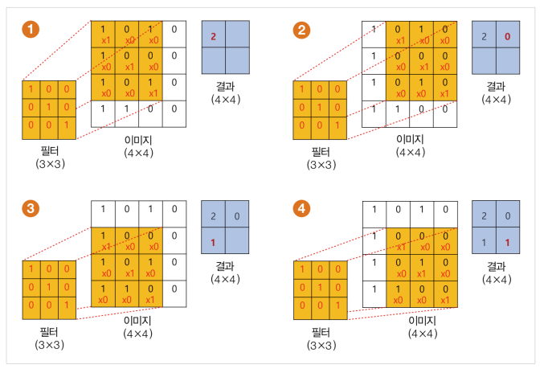
CNN(Convolution Neural Network)(2)
합성곱(Convolution) : 원본에 필터를 이용하여 곱하고 더하면서 결과를 만들어 내는 과정

Slide 22
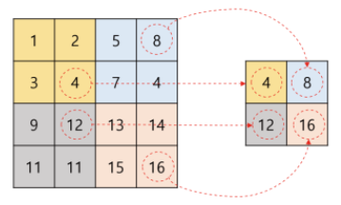
CNN(Convolution Neural Network)(3)
풀링(Pooling)
합성곱 연산 결과로 나온 결과를 크기를 줄이거나 주요한 특징을
추출하는 과정
필터 대신 윈도우라는 용어 사용

Slide 23
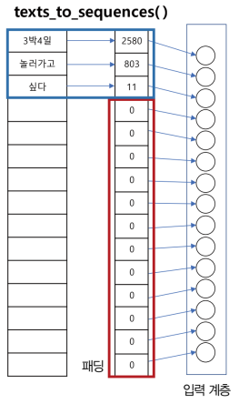
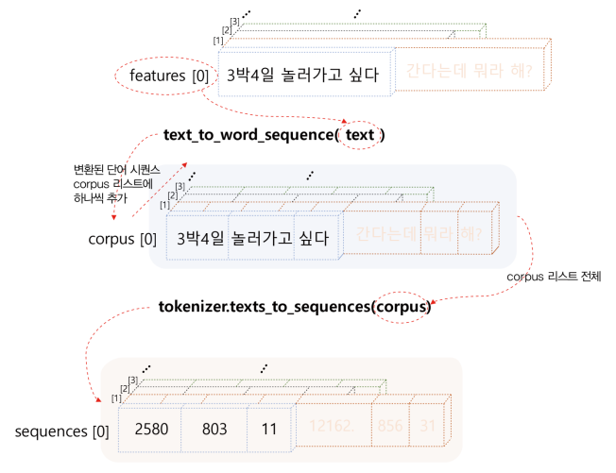
CNN을 활용한 의도 분류(1)
토크나이징과 임베딩을 직접해도 되지만 keras의 preprocessing을 활용할 수 있음

Slide 24
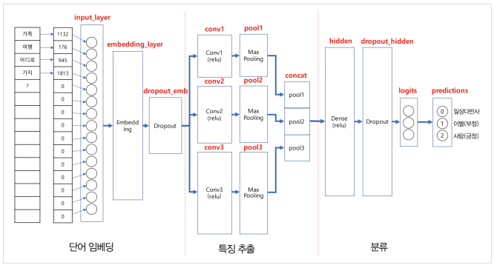
CNN을 활용한 의도 분류(2)
토크나이징과 임베딩 과정을 거친 뒤 CNN을 통하여 분류에 필요한 특징을 추출하여 모델 학습
학습된 모델을 활용하여 문장의 의도를 예측하여 분류

Slide 25
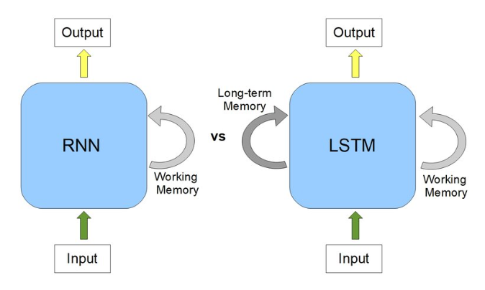
개체명 인식을 위한 양방향 LSTM 모델
RNN에서 파생된 LSTM을 활용하여 문장 속 개체를 인식
LSTM을 보완한 Bi-LSTM(양방향 LSTM)을 활용하여 개체 인식

Slide 26
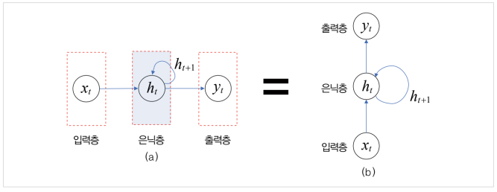
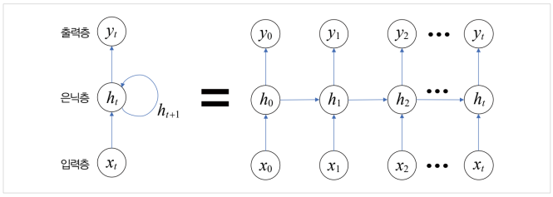
RNN(Recurrent Neural Network)(1)
순환 신경망
은닉층 노드(=뉴런)의 출력값을 출력층과 그다음 시점의 은닉층 노드에 전달
노드를 메모리 셀 혹은 셀이라고도 부름

Slide 27
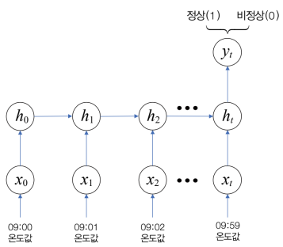
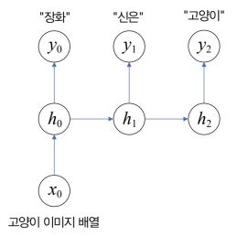
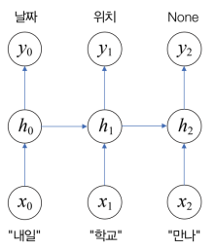
RNN(Recurrent Neural Network)(2)
many to one : 메일 제목보고 스팸메일 여부 판별 등
one to many : 이미지 입력받고 이미지 설명하는 텍스트 출력 등
many to many : 번역기 모델 혹은 개체명 모델에서 사용 등
many to one
one to many
many to many

Slide 28
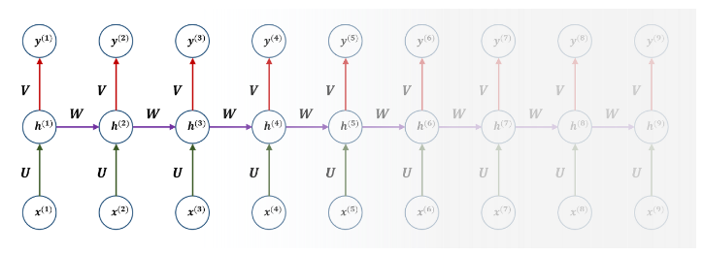
LSTM(Long Short Term Memory)(1)
장단기 메모리
RNN의 기울기 소멸 문제를 보완하고자 개발됨
은닉층의 과거의 정보가 마지막까지 전달되지 못하는 현상
셀 상탯값과 3개의 게이트가 추가됨

Slide 29
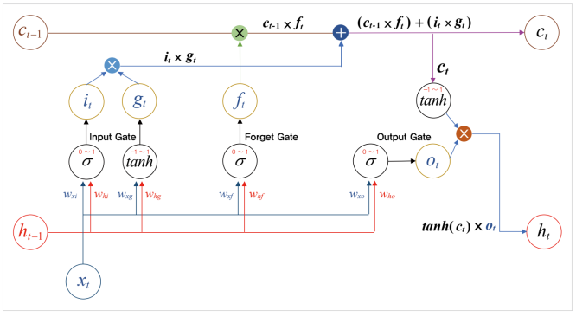
LSTM(Long Short Term Memory)(2)
셀 상태 : 그 동안 있던 값 저장
입력 게이트 : 현재 시점의 입력을 얼마나 반영시킬지 결정
삭제 게이트 : 이전 시점의 입력을 얼마나 삭제할 지 결정
출력 게이트 : 현재 시점의 은닉 상태를 결정

Slide 30
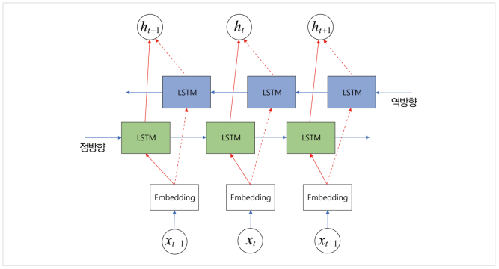
Bi-LSTM(Bi-Long Short Term Memory)
RNN과 LSTM은 과거 정보를 기억할 수 있음
문장이 길어질 수록 유실률이 높을 수 밖에 없음
이를 방지하고자 역방향 LSTM을 추가함

Slide 31
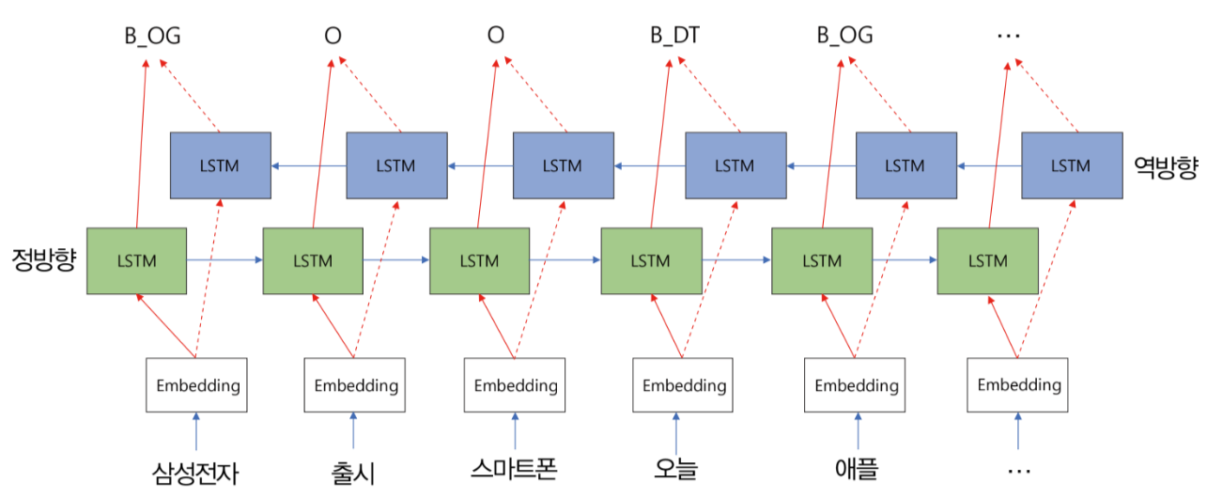
NER(Named Entity Recognition)(1)
개체명 인식
문장 내에 포함된 어떤 단어가 인물, 날짜 등을 의미하는 단어인지
인식하는 것
※ 아래 모델은 스마트폰 부분을 잘못 인식하고 있으므로 보완 필요

Slide 32
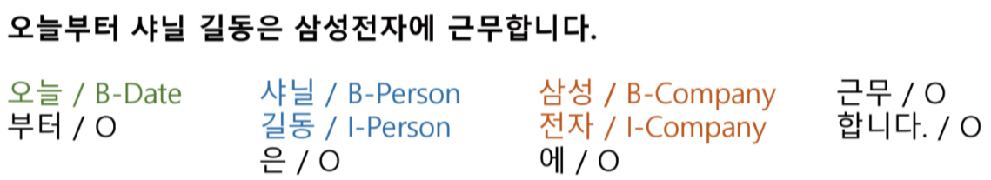
NER(Named Entity Recognition)(2)
BIO 표기법
B-개체명
I-개체명 : B-개체명과 연관있는 개체
O : 개체명 이외의 모든 토큰

Slide 33
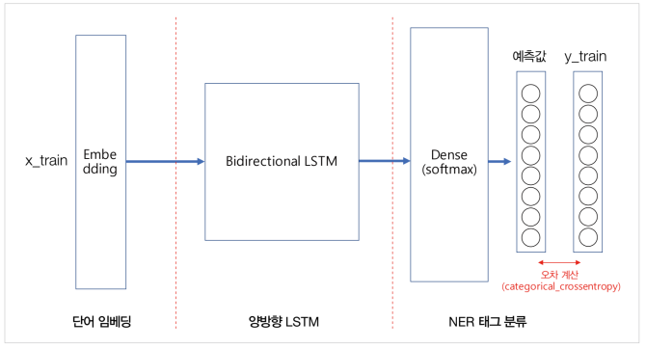
NER(Named Entity Recognition)(3)
토크나이징과 임베딩을 수행 후 BiLSTM 수행하여 모델을 학습
학습된 모델을 이용하여 입력된 문장 속 개체를 인식

Slide 34
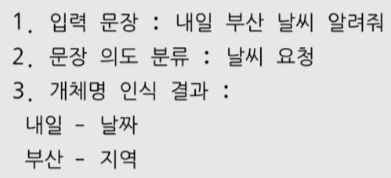
의도분류와 개체명 인식을 활용한 챗봇
의도 분류 : CNN 활용
개체명 인식 : Bi-LSTM 활용

